Slide 1
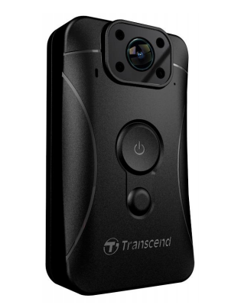
서울소방재난본부
DrivePro Body Toolbox
화이어캠 사용자 매뉴얼

Slide 2
Contents
Ⅰ. 시작하기
Ⅱ. 촬영하기
Ⅲ. 저장하기
Ⅳ. Drive Pro Body Toolbox

Slide 3
서울소방재난본부
시작하기

Slide 4
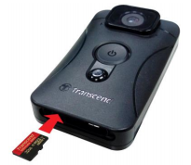
시작하기
PROBLEM & NEEDS
PRODUCT
TARGET
IMC STRATEGY
메모리카드 삽입하기
”
촬영을 시작하기 전, 메모리카드를 제품 하단의
카드 슬롯에 삽입해 주십시오

Slide 5
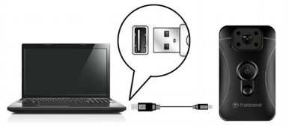
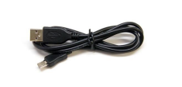
시작하기
PROBLEM & NEEDS
PRODUCT
TARGET
IMC STRATEGY
제품 충전하기
”
방법 1. USB 케이블을 제품과 연결한 후 콘센트에 연결합니다
방법 2. USB 케이블을 제품과 연결한 후 PC에 연결합니다

Slide 6
서울소방재난본부
촬영하기

Slide 7
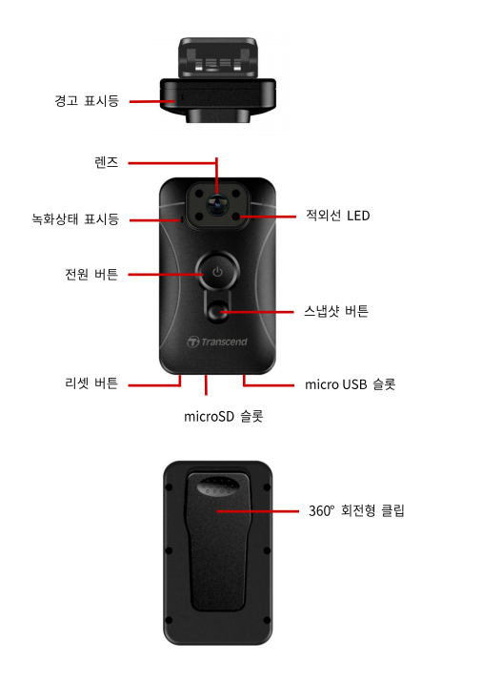
시작하기
PROBLEM & NEEDS
PRODUCT
TARGET
IMC STRATEGY
각 버튼의 기능
”
“

Slide 8
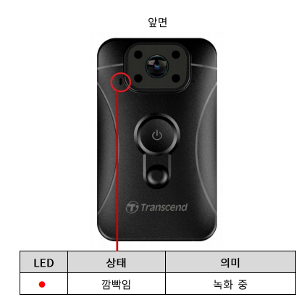
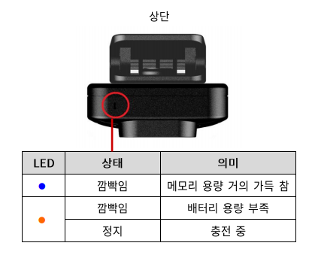
시작하기
PROBLEM & NEEDS
PRODUCT
TARGET
IMC STRATEGY
LED 표시등 확인하기
”

Slide 9
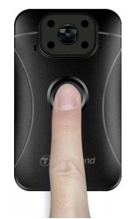

시작하기
PROBLEM & NEEDS
PRODUCT
TARGET
IMC STRATEGY
동영상 촬영방법
”
전원 버튼 1초간 꾸욱 누르기

Slide 10
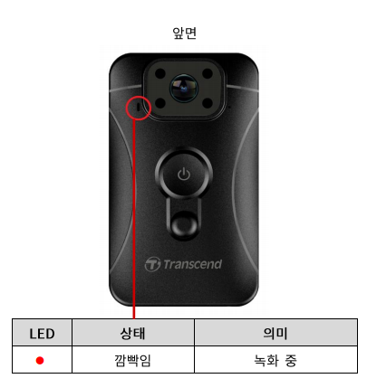
시작하기
PROBLEM & NEEDS
PRODUCT
TARGET
IMC STRATEGY
”
LED 표시등이 깜빡이면서
녹화가 시작됨

Slide 11
시작하기
PROBLEM & NEEDS
PRODUCT
TARGET
IMC STRATEGY
”
전원버튼 1초간 다시 누르면
녹화가 저장되며 종료됨
※ 어두운 곳에서 촬영 시 적외선 LED모드가 자동실행되어 흑백으로 촬영됨

Slide 12
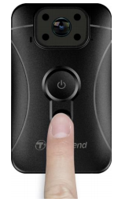
시작하기
PROBLEM & NEEDS
PRODUCT
TARGET
IMC STRATEGY
스냅샷 촬영방법
”
전원 버튼 아래의 스냅샷 버튼 을 누르면 스냅샷이 찍힘

Slide 13
서울소방재난본부
저장하기

Slide 14
시작하기
PROBLEM & NEEDS
PRODUCT
TARGET
IMC STRATEGY
동영상/스냅샷 재생, 전송, 삭제
”
방법 1
제품에서 메모리카드를 분리 하기

Slide 15
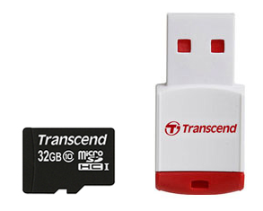
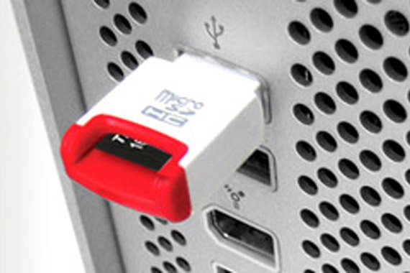
시작하기
PROBLEM & NEEDS
PRODUCT
TARGET
IMC STRATEGY
”
카드 리더기에 메모리 카드 삽입 후
컴퓨터에 연결하기

Slide 16
시작하기
PROBLEM & NEEDS
PRODUCT
TARGET
IMC STRATEGY
”
방법 2
USB포트에 컴퓨터와 제품을 연결 시킴

Slide 17
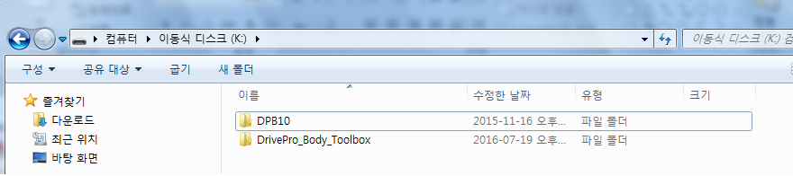
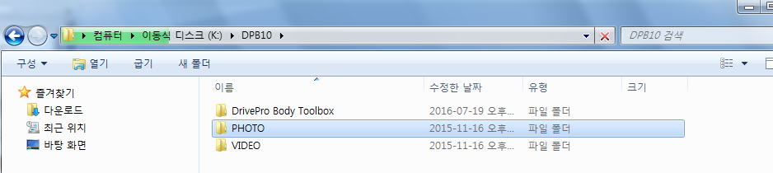
시작하기
PROBLEM & NEEDS
PRODUCT
TARGET
IMC STRATEGY
”
아래의 그림과 같이 새로운 드라이브가 자동으로 내 컴퓨터에 생성됨
이 폴더를 선택하면 동영상, 사진을 재생, 저장,삭제할 수 있음

Slide 18
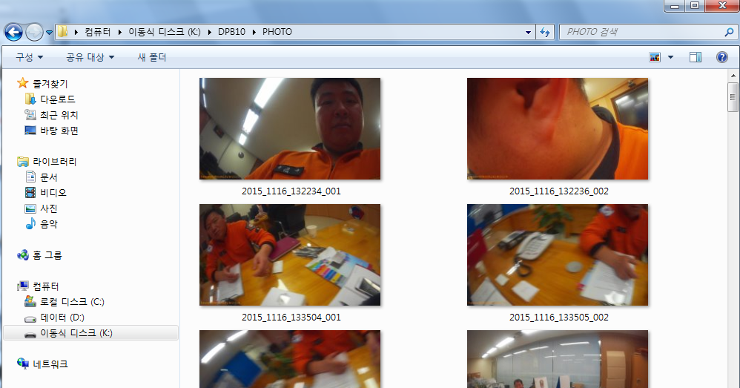
시작하기
PROBLEM & NEEDS
PRODUCT
TARGET
IMC STRATEGY
”

Slide 19
서울소방재난본부
DrivePro Body 툴박스

Slide 20
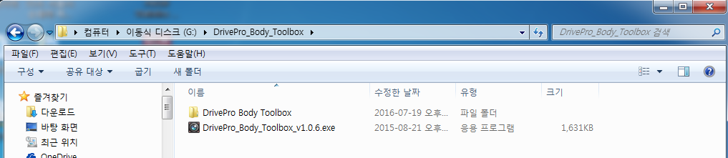
시작하기
PROBLEM & NEEDS
PRODUCT
TARGET
IMC STRATEGY
차례대로 눌러 설치하기 툴박스 설치하기
”

Slide 21
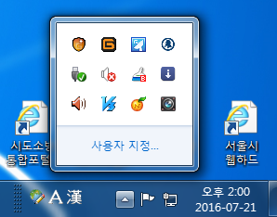
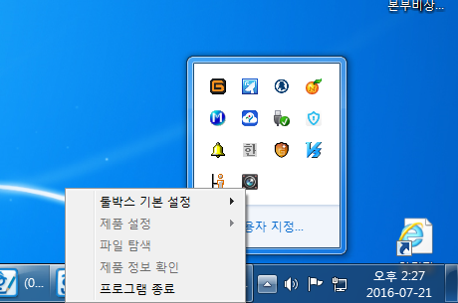
시작하기
PROBLEM & NEEDS
PRODUCT
TARGET
IMC STRATEGY
자동실행
설정 시 , PC 전원이 켜지면 툴박스 프로그램이 자동으로 실행됩니다.
“USB 케이블과 제품 연결 후 툴박스 기본설정 > 자동실행 체크”
”
자동실행
자동백업
시간동기화

Slide 22
시작하기
PROBLEM & NEEDS
PRODUCT
TARGET
IMC STRATEGY
시간 설정하기
PC에 설정된 시간으로 동기화 할 수 있는 기능입니다.
“USB 케이블과 제품 연결 후 툴박스 기본설정 > 시간동기화 체크”
”
자동실행
자동백업
시간동기화

Slide 23
시작하기
PROBLEM & NEEDS
PRODUCT
TARGET
IMC STRATEGY
자동백업
설정 시, PC연결 후 자동으로 파일 백업을 실행합니다(자동 저장됩니다).
”
자동실행
자동백업
시간동기화

Slide 24
서울소방재난본부
감사합니다 ^-^

